Slide 1
Erasmus+ Kava Võtmetegevus 2 – Strateegilised partnerlused Projekt “Õpipoisiõppe arendamine: ettevõttepoolse juhendaja koolituse ja õpipoisiõppe edendamine” Projekt nr 2015-1-LT01-KA202-013415 Ettevõttepoolse juhendaja koolituskava Praktiliste oskuste ettenäitamine. Tööülesannete kasutamine väljaõpetamisel.

Slide 3
Sisu
Vajadus………………………....................................................... slaid 4
Teadmised ja oskused................................................................slaid 5
Koolitusmaterjal (kutseoskuste ettenäitamine).............................................................................slaidid 7-20
Enesekontrolli küsimused.........................................................slaid 21
Kirjanduse loetelu, lingid ja allikad...........................................slaidid 22-23

Slide 4
Vajadused:
suurendada töövõimalusi;
edendada nii juhendaja kui ka juhendatavate karjääri;
tekitada tõhus vastastikmõju/koostoimimine ühes teiste töötajatega;
enesearendus meistriosavuse ettenäitamise abil;
juhendajate ja juhendatavate isikupäraga arvestamine;
paindlik hindamine;
spetsiifiliste kutseoskuste arendamine.

Slide 5
Teadmised ja oskused
Selle koolitusosa lõpuks saad sa öelda:
Ma suudan välja arendada juhendajapraktika, mis võimaldab koolitajatel edeneda meistrioskuste ettenäitamise kaudu.
Ma olen võimeline pakkuma isikukeskset juhendamist ja õppimisvõimalusi.
Ma olen võimeline demonstreerima meistrioskusi videokursuse kaudu.
Ma suudan välja arendada demonstreerimisoskused, mis võivad olla eriti kasulikud pädevusele tugineva õppe puhul.

Slide 6
Mis on ettenäitamine?

Slide 7
Oxfordi selgitus
Ettenäitamine (demonstratsioon) on see, kui keegi näitab, kuidas miski töötab või kuidas midagi teha.
Näiteks ettenäitamine, kuidas teha ventilatsioonikanaleid.

Slide 8
Enne, kui alustad ettenäitamist, pead tutvuma oma õpipoisiga ja esitlema iseennast.
1. Tervita õpipoissi positiivse suhtumisega ja tutvusta ennast (naeratades, kätt surudes, head meeleolu tekitades jne).
2. Küsi temalt mõned lihtsad küsimused, mis on seotud tema olemisega selles organisatsioonis (nt “Kui kaua sa oled siin olnud? Mis sulle siin kõige enam meeldib?”)
3. Selgita, mida sa tahad õpipoisile ette näidata (nt “Täna hakkame me tooteid sortima. Kas sa oled kunagi sellise asjaga kokku puutunud? Jah, see on üsna samalaadne, ainult sinu oskuste teisel tasandil.” ☺)
4. Näita ette (näitad, millise tööriista õpipoiss peab võtma, kuidas lao seadmestikuga töötada jne)

Slide 9
Kuidas ettenäitamist alustada? Juhendaja kannab töökohal juhendatavate ees olles töörõivastust. Juhendaja abiline on valmis teda abistama. Kõik juhendatavad kannavad töökohal olles samuti töörõivastust.

Slide 10
Atraktiivsed võtted õpipoisi juhendamisel
Selgita.
Näita tegevus juhendatava vaatevinklist selgelt ja arusaadavalt ette.
Palu õpipoisil ise järele proovida.
Kui vaja, näita uuesti ette ja lase õpipoisil uuesti proovida.
Anna tagasisidet (ole positiivne ☺ - „Hästi!”, “Sa said väga kenasti hakkama!”)
Nt ettenäitamine aiandis: juhendaja kannab juhendatavate ees olles töörõivastust. Juhendaja abiline on valmis teada abistama. Kõik juhendatavad on valmis töökohal tööle hakkama.

Slide 11
Suhtlemisviisid
1 – Palumine
Nt Sooviksin, et sa seda praegu ise prooviksid teha.
Nt Oota, ma näitan.
Nt Ma teen seda sinu jaoks kõigepealt ise.
2 – Pakkumine
Nt Kas tahad, et ma seda sulle ette näitaksin?
Nt Ma võin aidata, kui tahad.
Nt Kas sul on abi vaja?
3 – Kutsumine
Nt Loomulikult võid seda kohe ise proovida. Võta asja rahulikult, sea ennast mugavalt sisse ...
4 – Nõustumine ja mittenõustumine
Nt Kas sa oled nõus seda tegema?
Kas sa ei ole millegagi nõus? Miks?

Slide 12
Juhendamine video abil
Kui kavandad ettenäitamist, mõtle kindlasti video kasutamisele.
See aitab suurepäraselt asjast aru saada: näiteks üldine tähendus ja varjundid väljenduvad tihti ilmekalt just videopildil žestide jms kaudu.
Niisiis võime me videost jälgida, kuidas hääletoon saab toetada näoilmet.
Kõik sellised video omadused mängivad kätte väärtuslikke juhtlõngu ja aitavad vaatajatel näha kuulatavast tekstist kaugemale ning tänu sellele ka pakutavaid teadmisi sügavamini interpreteerida.
https://www.youtube.com/watch?v=dNV4mOK5gW4

Slide 13
Video teadlik kasutamine
Video võimaldab nii juhendajal kui ka juhendatavatel vaadata olukordi hulga laiemalt kui vaid oma töökoha mätta otsast.
Video kaudu saavad juhendatavad näha näiteks sedagi, milliseid tööriistu kasutatakse teistes riikides jne.
Loomisjõud: kui juhendajad kasutavad oma töös videokaamerat, saavad nad luua midagi meeldejäävat ja kasulikku.
Videosse jäädvustamisega talletatakse algupäraselt loovat ja avameelselt jutustavat koolitusmaterjali.

Slide 14
Video kui motivaator
Enamik juhendatavaid näitab üles suuremat huvi, kui neil on võimalik näha, kuidas midagi tegelikult tehakse – eriti siis, kui kaasnevad ülesanded on huvitavad.
Tegeliku elu video: spetsiaalselt tehtud videote põhieelis on, et nad ongi tehtud selleks, et äratada juhendatavates teemakohast huvi, ja neid saab kasutada mitte üksnes rangelt kutseõppes, vaid paljudes võimalikes olukordades.
Elu mängib meile tegelikult sageli kätte võimalusi kasutada lühikesi, kahe-kolme minutisi videoid millegi näitlikustamiseks.
Kui juhendatavad õpivad näiteks tööriistu kasutama, võime neile näidata asjakohast videoklippi.

Slide 15
Video näitamise tehnikad
Kiire läbimängimine: juhendaja vajutab nuppu ja videokaadrid jooksevad kähku, mõne sekundiga vaikselt silme eest läbi.
Klipi lõppedes võib juhendaja juhendatavatelt küsida, mida nad nägid ja kas nad said aru, mida klipi tegelaskujud tegid.
Vaikselt vaatamine: juhendaja mängib videot normaalkiirusel, kuid hääletult. Juhendatavad peavad ära arvama, mida klipi tegelaskujud räägivad. Kui nad on seda teinud, paneb juhendaja video uuesti mängima, nii et hääl on ka peal. Juhendatavad saavad veenduda, kas nad arvasid õigesti.

Slide 16
Julgustamisele tuginev juhendamine
Sa võid ehitada oma koolituse üles julgustamisele. Sa kasutad sisendusjõudu.
Sa veenad juhendatavat, et kõik omandatavad võtted viivad sind lõpuks parimale positsioonile tööturul.
Tehnoloogiad (nt põhilised tehnoloogilised sammud) on sinu jaoks lihtsad ja kerged.
Palju sõltub materjalidest. Sina saad kasutada väga kvaliteetseid materjale.
Teeninduses: sa suudad oma heade töötulemustega klientide elu lihtsaks muuta, nii et nad kinnistuvad su juurde.
Tootmises: sa õpid valmistama üksnes selliseid tooteid, millest tõeliselt tolku on.
Tarneasjad: õpid klientidele kõike vajalikku kätte toimetama lühima ajaga.
Laotöö: õpid ladustama kaupu nii, et iga asi on õiges kohas ja kergesti leitav.
Näide: juhendaja on koos juhendatavatega väljakaevamisplatsil. “Palun kaevake ainult piiritletud kohas, mis on märgitud rohelisega!”

Slide 17
Julgusta oma õpipoissi ametioskusi arendama
Ametioskuste õpetamisel-õppimisel on erinevaid võimalusi tegelikus elus ettetulevaid olukordi ära kasutada.
Pööra alati tähelepanu tööohutuse nõuete täitmisele!
Töökohal: vali sobivad tööriistad.
Materjalide töötlemisel: leia õige veevarustusega ühendamise koht.
Tööobjektil: ühenda plasttorud punktist A punkti.

Slide 18
Kuidas ettenäitamist kinnistavalt lõpetada?
Esita juhendatavatele küsimusi, et sul oleks selge pilt, kuidas nad on asjast aru saanud.
Juhendatavad võivad omakorda sinult küsida, miks see või teine asi kasulik on. (nt Belgia koolituskursus või muu taoline).
Võid näidata mõnda sellest kursusest filmitud lühivideot ja selle üle koos juhendatavatega arutleda.
Juhendatavad võivad ka omakeskis nähtu üle arvamusi vahetada.
On hea, kui sul on juhendatavatele lisamaterjale jagada.

Slide 19
Meistrioskuste näitamise lõpetuseks
Meistrioskuste demonstratsioonil edasi liikudes peab juhendatav näitama, kas ta on asjast õigesti aru saanud ja omandanud sedajagu, et võib järgmisele tasemele liikuda.
Individuaalne lähenemine tähendab igaühele just talle vajaliku abi osutamist, paindlikku tempot ja juhendaja valitavaid viise, kuidas meistrioskusi ette näidata.
Paindlik hindamine tähendab mitmesuguseid võimalusi, kuidas juhendaja kutsemeisterlikkust demonstreerib – mitte üksnes kõigile alati ühtmoodi.
Spetsiifiliste oskuste arendamine, näiteks võime suunata kedagi oma õpet ise edendama, võib osutuda pädevuspõhises õppesüsteemis eriti oluliseks.

Slide 20
Praktiliste proovitööde ettevalmistamine
Pane valmis vajaminev varustus.
Jaota tööülesanded alateemadeks, osadeks või etappideks.
Kaasa proovitöödesse kõik elemendid, tööviisid ja -sammud, mida oled ette näidanud ja õpetanud.
Juhendatavate grupi puhul: veendu, et kõik osalejad oleksid samal tasemel oskustega õpipoisid.
Juhendatavatele tuleb enne tööproovi teha väike eelsoojendus: tee töökäik küsimuste ja vastustega selgeks. On nad valmis tööriistu käsitsema?
Juhendatavad on hästi ette valmistatud loogiliseks tegutsemiseks – ehk teisisõnu, alusta ülesannetega esimesest sammust.

Slide 21
Enesekontrolli küsimused
Milliseid meetodeid oled sa õppinud juhendatavatele oma meistrioskuste demonstreerimiseks kasutama?
Mismoodi sa veenad, et kutseoskusi tuleb arendada?
Milliseid visuaalseid, praktilisi või töökohapõhiseid ettenäitamisi praegu meisterlikkuseni jõudmiseks kasutatakse?
Milliseid videodemonstratsioone võiks meisterlikkuse edendamiseks ette valmistada? 
Mismoodi võivad juhendajad veenduda, et ettenäitamine jõudis juhendatavatele ka tegelikult pärale? 
Kuidas saavad juhendajad jälgida juhendatavate teekonda meisterlikkuseni?

Slide 22
Kirjanduse loetelu, lingid ja allikad
1. Finnish National Board of Education “TRAINING FOR WORKPLACE
INSTRUCTORS, 3 CREDITS”. Publications 2013:16, ISBN 978-952-13-5665-0, 12-14 pages. Kopijyvä Oy, Espoo 2013.
2. Videomaterjali kasutusload

Slide 23
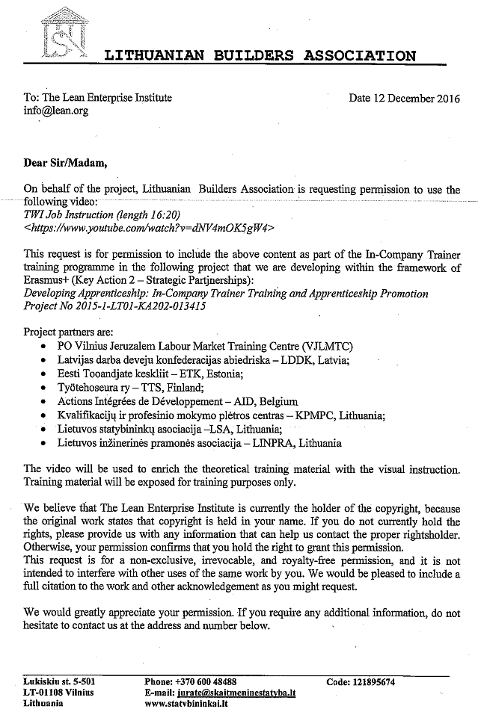
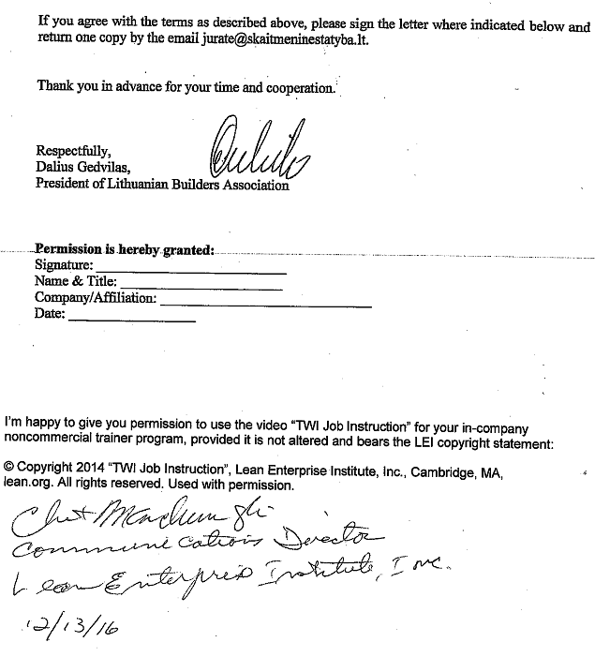

Slide 24
Erasmus+ Kava Võtmetegevus 2 – Strateegilised partnerlused Projekt “Õpipoisiõppe arendamine: Ettevõttepoolse juhendaja koolituse ja õpipoisiõppe edendamine” Projekt nr 2015-1-LT01-KA202-013415 Ettevõttepoolse juhendaja koolituskava Õpipoistele antavad tööülesannetega seotud juhised

Slide 25
Koolitusmaterjal
osa: harjutamiseks mõeldud tööülesannete kavandamine
Räägi enne juhendamise alustamist läbi sellekohast väljaõpet andva kutseõppeasutuse nõuete ja juhendamise asjus nii kutseõppeasutuse esindaja kui ka oma ettevõtte juhiga.

Slide 26
Kohtu kõigepealt kutseõppeasutuse õpetajaga ja vaadake koos üle kogu õpipoisi õppekava. Küsi kutseõppeasutuse õpetajalt, millised on tema meelest koolituse põhieesmärgid.
Pärast seda mine oma ettevõtte juhi jutule ja küsi, kas on võimalik sooritada õppekavas ettenähtud tööharjutused väljaõppeperioodil sinu töökohal. Võib-olla ei saa mõnda ülesannet kavva võtta.
Lõpuks räägi uuesti kutseõppeasutuse õpetajaga ja teavita teda, milliseid tööharjutusi sinu ettevõttes sooritada ei saa. Kutseõppeasutuse õpetaja leiab juhendatavatele võimaluse õppida neid töid kutseõppeasutuse õppetöökojas.

Slide 27
Osa 2: tööprotsessi mitmesuguste faaside kirjeldamine
Enne, kui õpipoisile tööülesandeid annad, kirjelda talle samm-sammult tööprotsessi faase ja selgita, mida sa teed, kuidas sa midagi teed ja miks sa seda teed.

Slide 28
Alusta ohutusreeglitest, mida õpipoiss peab teadma ja arvestama, enne kui tööd tegema asub.
Seejärel hakake koos õpipoisiga tööülesannet sooritama.
Näita õpipoisile kätte tööriistad, mida tal selle tööülesande puhul tarvis läheb.
Räägi õpipoisile töökoha ettevalmistamisest. Selgita, mismoodi seda teha.
Näita õpipoisile samm-sammult, kuidas tööülesannet täita: selgita, mida sa teed, kuidas sa midagi teed ja miks sa seda teed.
Palu juhendataval kogu töökäik ise läbi teha

Slide 29
7. Jälgi, kuidas õpipoiss tööülesannet täidab ja paranda teda, kui vaja.
8. Kui näed, et õpipoisile on väga hästi selge, kuidas tööülesannet tuleb täita, lase tal seda iseseisvalt teha.
9. Kontrolli, kas õpipoisi tehtud töö tulemus on selline nagu vaja ja anna oma hinnang.
10. Palu õpipoisil oma töökoht korda seada.

Slide 30
Osa 3: tööolukorrad kui õppeolukorrad, õppekavade hindamine ja muutmine
Võid rääkida õpipoisile, missugused tööolukorrad õppekavaga kaasnevad. Enamasti peaksid tööolukorrad juhendatavale teada olema ka teooriaõpingutest kutseõppeasutuses.
Võid rääkida juhendatavale, et töökohapõhise õppe kavva kuulub nt 10 tööprotsessi. Niisiis, kui ta on 5 neist selgeks saanud, on ta läbinud poole õppekavast. Kindlasti pead talle andma tagasisidet tema oskuste kvaliteedi kohta.
Teavita kindlasti nii kutseõppeasutuse õpetajat kui ka õpipoissi, kui su töökohas toimuvad mingid muudatused ja sa ei saa seetõttu õpetada mingeid oskusi, mis algselt planeeritud olid; või kui sa näed, et võiksid tegelikult õpetada ka neid asju, mida plaani ei ole võetud, kuid millest sa tead, et need oleksid õppekavas tegelikult vajalikud.

Slide 31
Harjutused
1. Palu oma juhendatavatel ühineda meeskonnatööks ja/või töötada igaüks eraldi valitud ülesandega. See annab õpipoisile võimaluse meeskonnatöö oskusi õppida ja/või vastutustundlik olla.
2. Paku juhendatavatele ülesandega hakkamasaamisel oma abi.
3. Vestluses õppematerjali üle on abi nõustumist ja mittenõustumist eeldavatest küsimustest. Nii saad veenduda, kas õpetus on õigesti pärale jõudnud.
Näiteks: „Kas leiad varumaterjalide jaoks sobiva koha?“
Võimalikud vastused: „Jah!“; „Ei, sest …“

Slide 32
Harjutused: koosta proovitööde kava
Võimalik proovitööde järjestus
Reasta näiteks laotiimi ja transporditiimiga tehtavad praktilised tegevused.
Alusta lühivestlust, milles palud juhendatavatel öelda, mida nad ootaksid tööpraktikalt.
Lõpeta protsess: sea oma töökoht järgmiseks nädalaks valmis.
Uue ülesande sissejuhatus: täna hakkame tööle uute tööriistadega.
Küsi juhendatavatelt kaasnevate kohustuste kohta. Nt: kas sulle on selge, kuidas sobivaid tööriistu valida?
Koosta lühiusutlus, milles küsid juhendatavatelt töö kohta tsehhis.

Slide 33
Enesekontrolli küsimused
1. Kas ma olen suuteline koos hariduseandja esindaja või pädevuspõhise kvalifikatsiooni korraldajaga kindlustama, et töökohapõhise õppe eesmärgid ühtivad kvalifikatsiooninõuetes ja õppekavas määratletud kutseoskustega?
2. Kas ma olen suuteline linkima õpipoistele antavad ülesanded kvalifikatsiooninõuetes määratletud kutseoskuste nõuetega ning tööülesandeid vajaduse korral mitmekesistama?

Slide 34
3. Kas ma olen suuteline kirjeldama õpipoistele tööprotsessi mitmesuguseid faase?
4. Kas ma olen suuteline arvestama juhendamisel tööohutuse ja tervishoiu küsimusetega?
5. Kas ma oskan panna õpipoisid nägema olukordi töökohal kui õppeolukordi ning neid õppetöös ära kasutada?
6. Kas ma suudan panna õpipoisid hindama oma õpingukavade täitmist ning muutma või täpsustama neid vastavalt nt tegeliku töö olukordadele?

